Slide 1
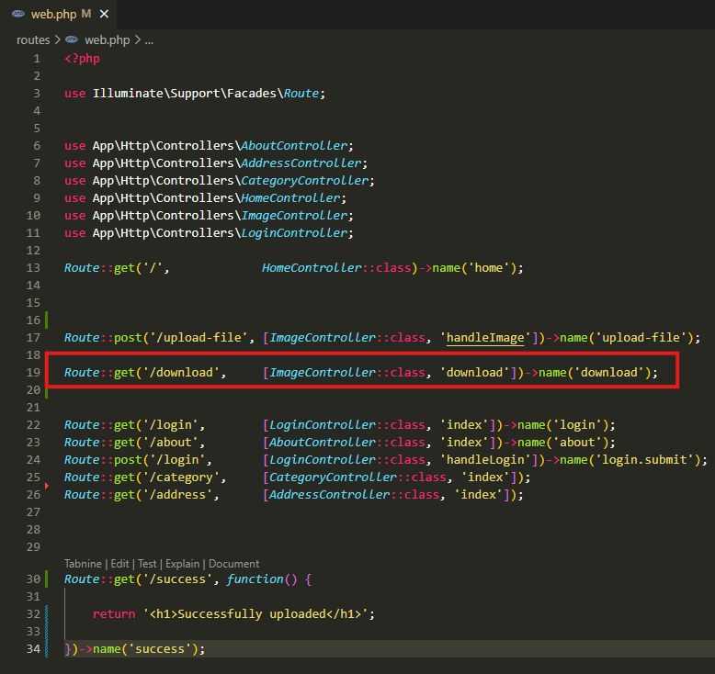
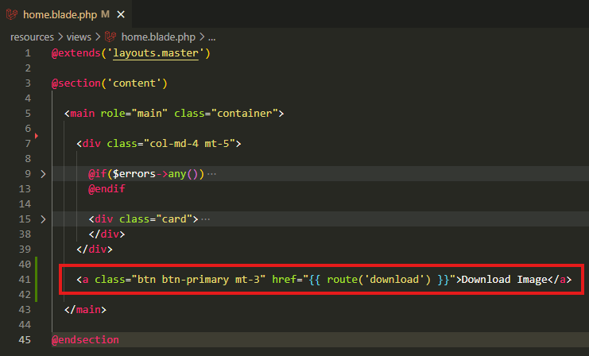
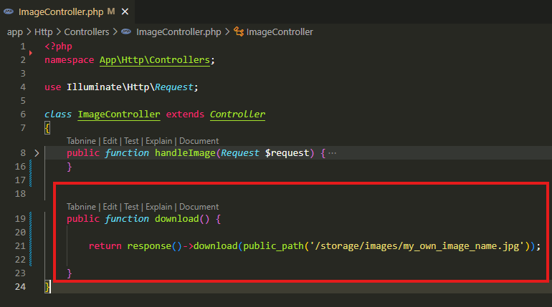
Laraveldə bir faylı istifadəçiyə yüklətmək (download) məqsədilə bir kod necə yaza bilərik onu öyrənəcəyik.
İlk öncə ‘/download’ adında router yaradırıq.
Sonra bu router -ru işə salacaq <a> tag -ini
Sonra olaraq isə, həmin tag klikləndikdə bilavasitə router vasitəsi ilə çağrılacaq download() funksiyasmızı yaradırıq controllerdə.

Slide 2

Qısa cavab: İstifadəçi bu download() metodunu çağırdıqda, Laravel ona /public/storage/images/ qovluğundakı my_own_image_name.jpg faylını yükləməsi üçün cavab göndərir. Brauzer faylı göstərməyə çalışmır, əvəzinə yükləmə pəncərəsi açılır.
public_path() nə edir?
Bu funksiya Laravel layihəsinin /public qovluğunun tam yolunu qaytarır. Nəticə olacaq, məsələn: Yəni, bu funksiya Linux və ya Windows serverdə faylın tam yolunu verir.

Slide 3
response()->download(...) nə edir?
Laravel-in response() helper funksiyası vasitəsilə fayl yükləmə cavabı (download response) yaradılır.
Bu metod:
Faylın başlıqlarını (headers) elə qurur ki, brauzer onu açmağa çalışmasın.
Əvəzində istifadəçiyə "Yüklə" (Save As) dialoqu göstərir.
Geri qaytarılan HTTP cavabı:
HTTP Status: 200 OK
Content-Disposition: attachment; filename="my_own_image_name.jpg"
Content-Type: image/jpeg (və ya MIME növü avtomatik təyin edilir)
Fayl orada mövcud deyilsə, 404 və ya File Not Found səhvi alınacaq.
Brauzerdə: İstifadəçi /download route-a daxil olduqda avtomatik olaraq fayl yüklənməyə başlayacaq.

Slide 4
Təhlükəsizlik qeydləri: NOT - Buranı Oxumaq vacib deyildir.
Fayl yolu public içindədirsə, artıq vebdən də açıqdır. Yükləmə məhdudiyyəti istəyirsinizsə, faylı storage/app/private kimi yerləşdirin və Storage::download() istifadə edin.
Fayl adları dinamik olsa, istifadəçi verilənlərinə diqqətli yanaşmaq lazımdır (path traversal hücumları ola bilər).
Gəlin, path traversal attack və dinamik fayl adlarında təhlükəsizlik riskləri mövzusunu addım-addım və sadə dildə izah edim.
Əgər istifadəçidən fayl adı alırsınızsa və onu birbaşa download() və ya file() kimi metodlardan istifadə edirsinizsə, istifadəçi təhlükəli bir fayl yolunu daxil edə bilər. Bu path traversal attack adlanır.
🧨 Path Traversal Attack nədir?
"Path traversal" (yol keçmə) hücumu odur ki, istifadəçi fayl yolunda ../ kimi göstəricilərdən istifadə edərək, layihənin icazəsiz qovluqlarına keçməyə çalışır.

Slide 5
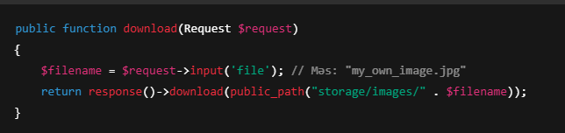


Misal: Tutaq ki, sizin bu cür kodunuz var:
🧑‍💻 İstifadəçi URL-də belə sorğu göndərir:
Nəticə: Bu halda $filename = ../../.env olur. Laravel bunu belə oxumağa çalışacaq:
Bu, Laravel layihənizin kök qovluğundakı .env faylını (parollar və tokenlər olan fayl) yükləyəcək!

Slide 6
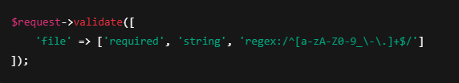
Beləliklə, istifadəçi layihənizin hər hansı bir faylını oxuya və yükləyə bilər, hətta gizli faylları da (parol, konfigurasiya, SSH açarları və s.)
Həll yolları — Təhlükəsiz şəkildə necə etmək olar?
1. Fayl adını əlavə yoxlayın (Validation):
Bu o deməkdir ki, yalnız aşağıdakı kimi adlar qəbul olunur:
file.jpg
image_1.png
data-2024.txt
Ancaq bu kimi adlar bloklanacaq:
../../.env
/etc/passwd
../../../secret.tx

Slide 7
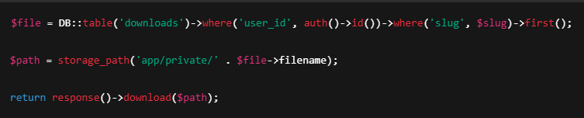
2. Faylları baza və ya icazə verilmiş siyahıdan tapın Məsələn, yalnız serverdə olan faylların siyahısını bazadan oxuyun:
Beləliklə, istifadəçi istədiyi adı deyil, yalnız ona aid olan faylları yükləyə bilir.

Slide 8
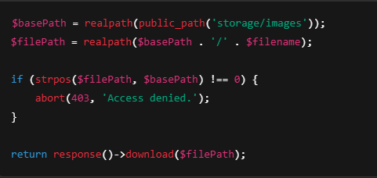
3. Fayl yolunu realpath() ilə yoxlayın
Bu üsul realpath vasitəsilə faylın əsl fiziki yolunu yoxlayır və əgər fayl storage/images/ içində deyilsə — bloklanır.

Slide 9
.

